Slide 1
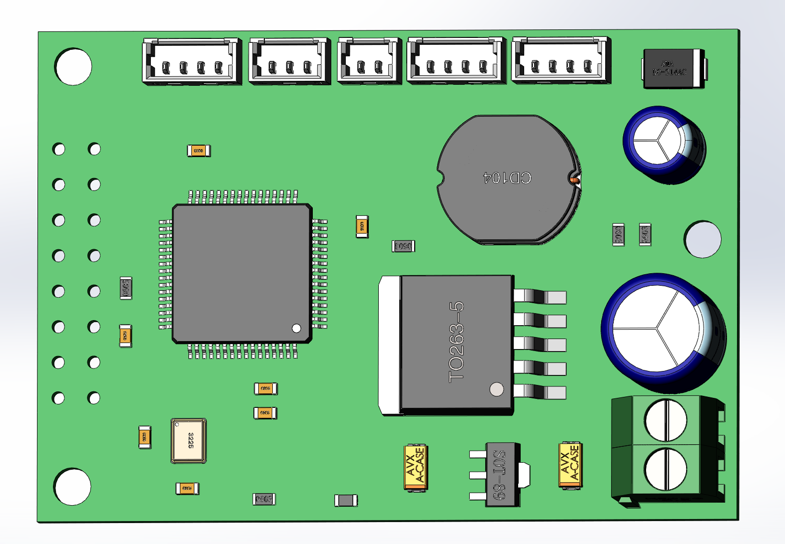
17
21个双引脚小零件，21*2
16*4=64
5
16
正面总共
17+42+64+5+3+16=147个焊盘
3

Slide 2
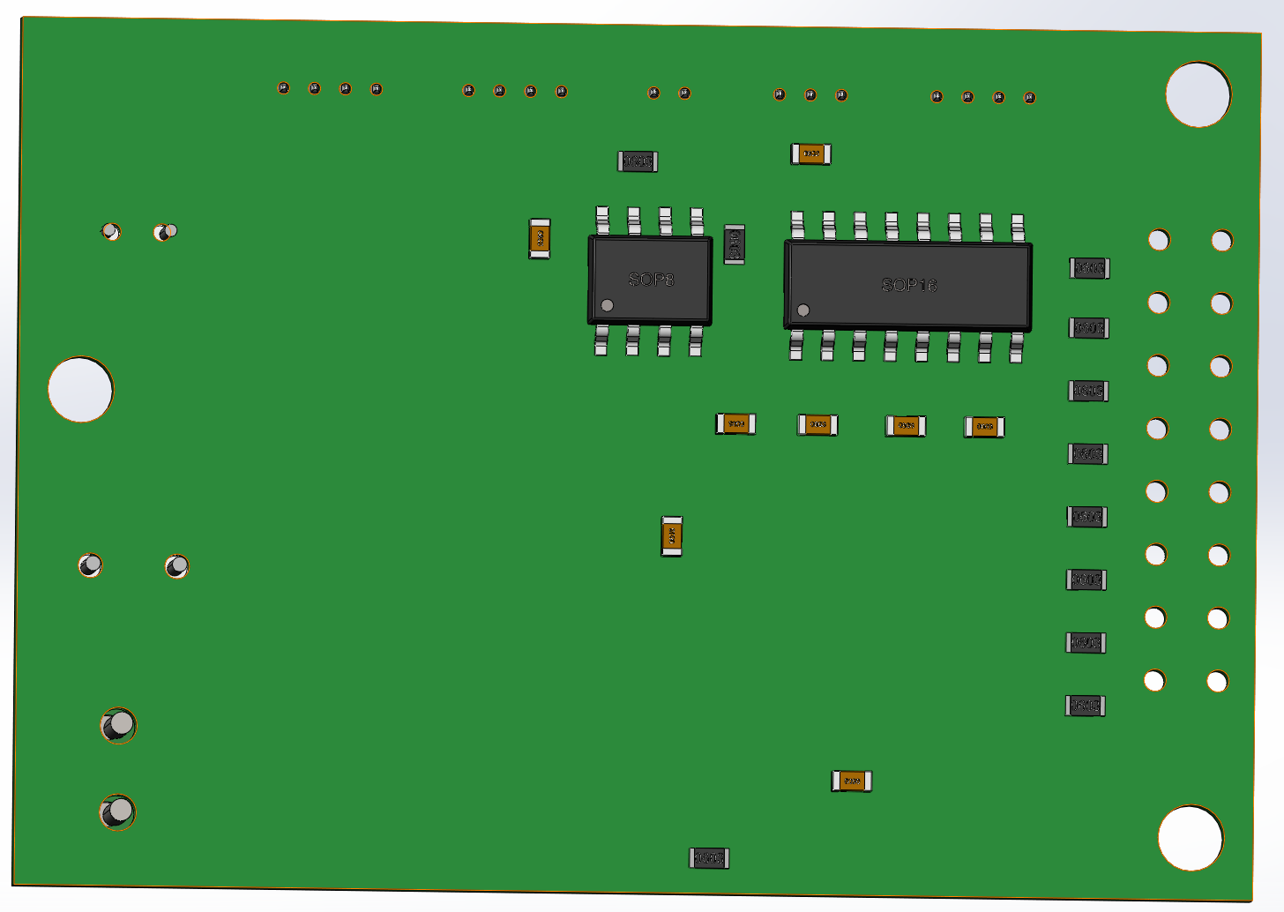
8
16
19个双引脚小零件，19*2
反面总共
8+16+38=62个引脚

